Slide 1
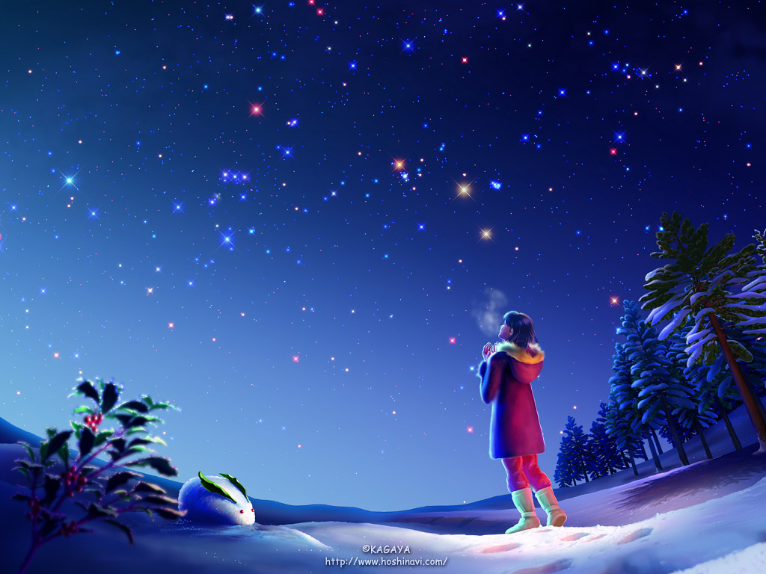
夏夜多美

Slide 2
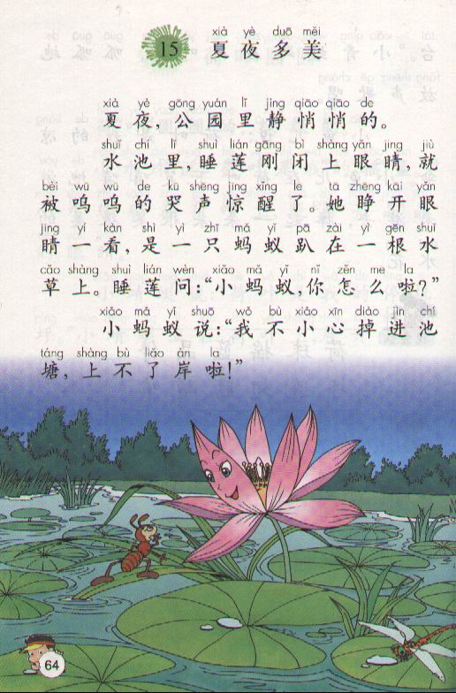
1
2
3

Slide 3
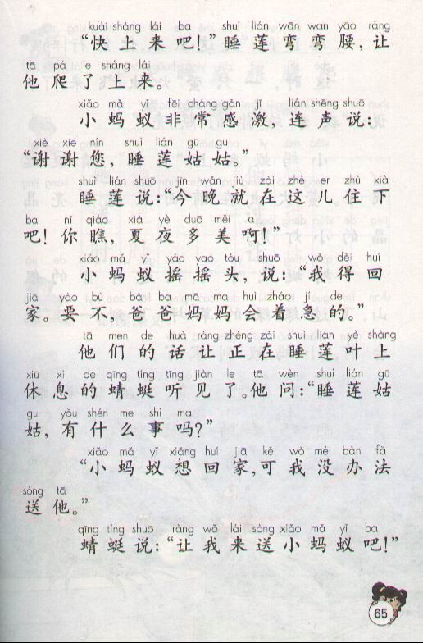
4
5
6
7
8
9
10

Slide 4
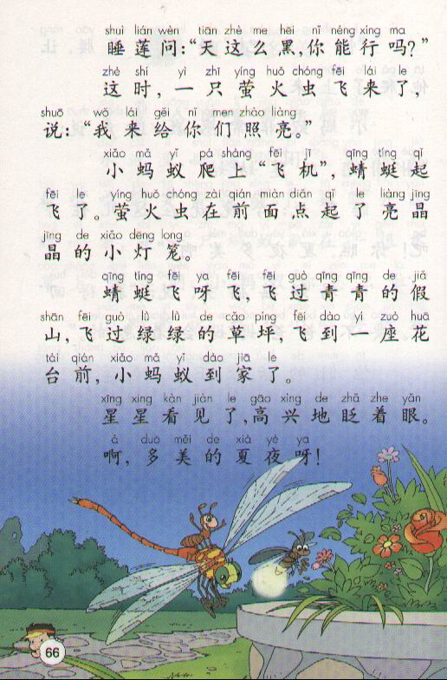
11
12
13
14
15
16

Slide 5
我会认
莲 哭 睁 趴 根 腰 爬 非 感 激 谢 急
时

Slide 6
睡莲 哭声 睁开 趴在 一根
非常 感激 谢谢 着急 这时
弯弯腰 爬上来

Slide 7

我会写
他
她

Slide 8
送
过

Slide 9
时
让

Slide 10


课文中有小蚂蚁受到了哪些小伙伴的帮助？
睡莲
蜻蜓
萤火虫

Slide 11


Slide 12
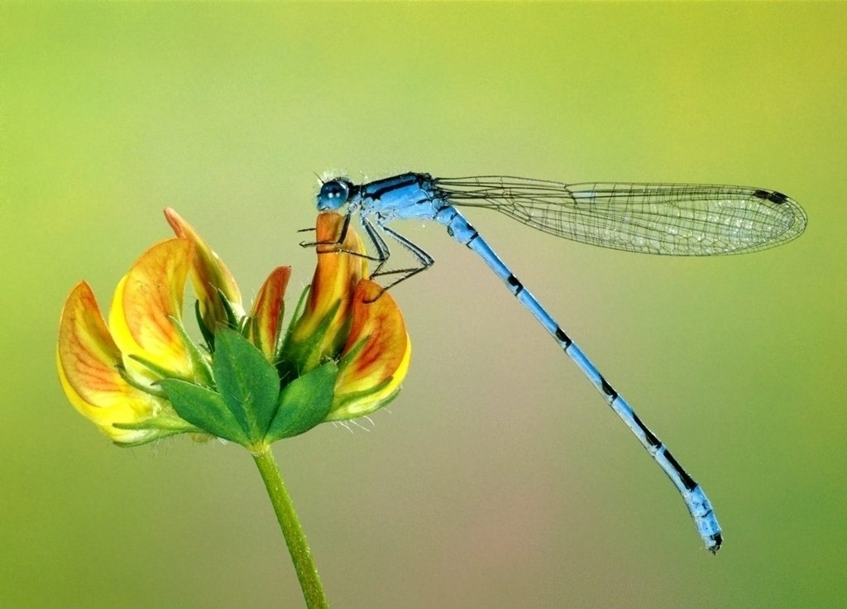

Slide 13
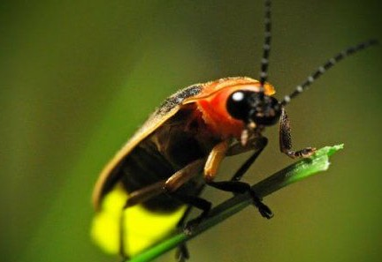

Slide 14
夏夜，公园里静悄悄的。

Slide 15
小蚂蚁遇到了困难，最终它又是怎样平安到家的？请在文中找出小伙伴们对小蚂蚁热心帮助的语句。

Slide 16
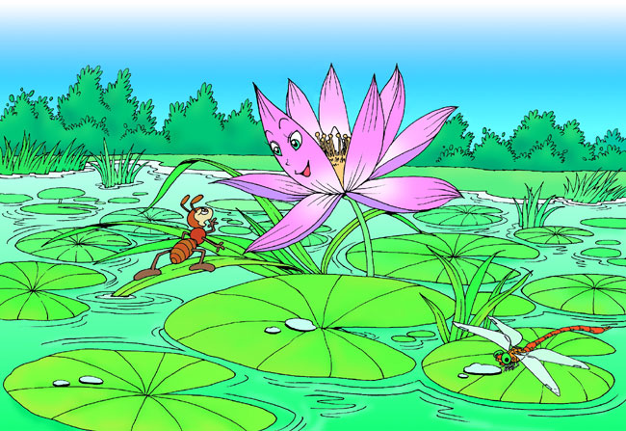
水池里，睡莲刚闭上眼睛，就被呜呜的哭声惊醒了。她睁开眼睛一看，是一只蚂蚁趴在一根水草上。睡莲问：“小蚂蚁，你怎么了？”

Slide 17
“快上来吧！”睡莲弯弯腰，让他爬了上来。

Slide 18
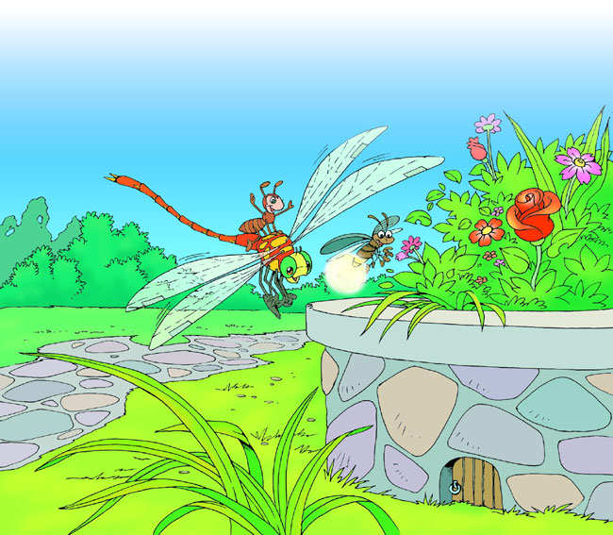
让我来送小蚂蚁吧！
我来给你们照亮。

Slide 19
蜻蜓飞呀飞，飞过青青的假山，飞过绿绿的草坪，飞到一座花坛前，小蚂蚁到家了。

Slide 20

青青的小草
青青的苹果
青青的山岭
看谁说得多
青青的假山
绿绿的树叶
绿绿的小草
绿绿的柳梢
绿绿的草坪
弯弯的月亮
弯弯的镰刀
弯弯的香蕉
弯弯的小路

Slide 21
星星看见了，高兴地眨着眼。
啊，多美的夏夜呀！

Slide 22
课文的最后，星星为什么会感叹：啊，多美的夏夜呀！
1、夏夜的景色很美。
2、星星看到了这一切，它发现夏夜里有一群乐于助人的小精灵，它们的心灵很美。

